Slide 1



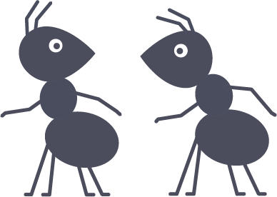

Meet-the-Data
@Bildungsforschung
19. Oktober 2023,
13:15–14:00 Uhr, online
Notes:
Kurze Vorstellung der Reihe
Nennung der Veranstalter Verbund und Konsort

Slide 2










































PIAAC

Slide 3
Datenbestand
Programme for the International Assessment of Adult Competencies
- PIAAC -

Slide 4

Was ist das Besondere an diesen Daten?
Notes:
1-2 Minuten

Slide 5

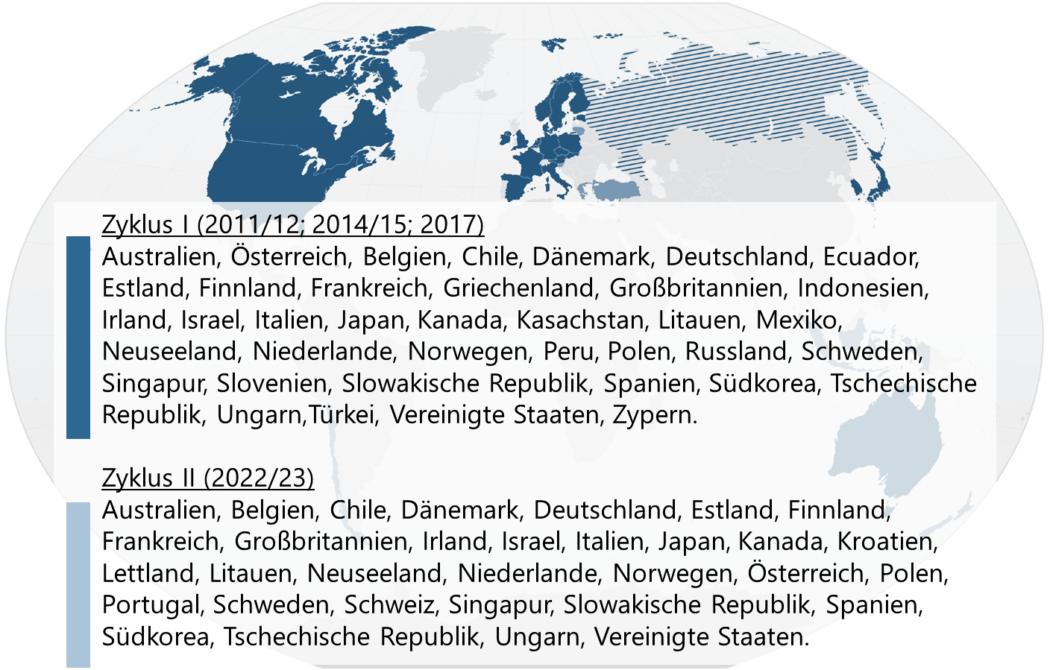
Programme for the International Assessment of Adult Competencies
Erfasst kognitive Kompetenzen von Erwachsenen im internationalen Vergleich
OECD – Studie in über 40 Ländern
Repräsentatives Sample: 16 - 65 Jährige; N= ca. 5.000 Befragte pro Land
10 Jahres Zyklus (2011/12;
2022/23; …)

Slide 6
Was können mir die Daten verraten?
Notes:
5+ Minuten
Welche Fragen kann ich damit beantworten?

Slide 7
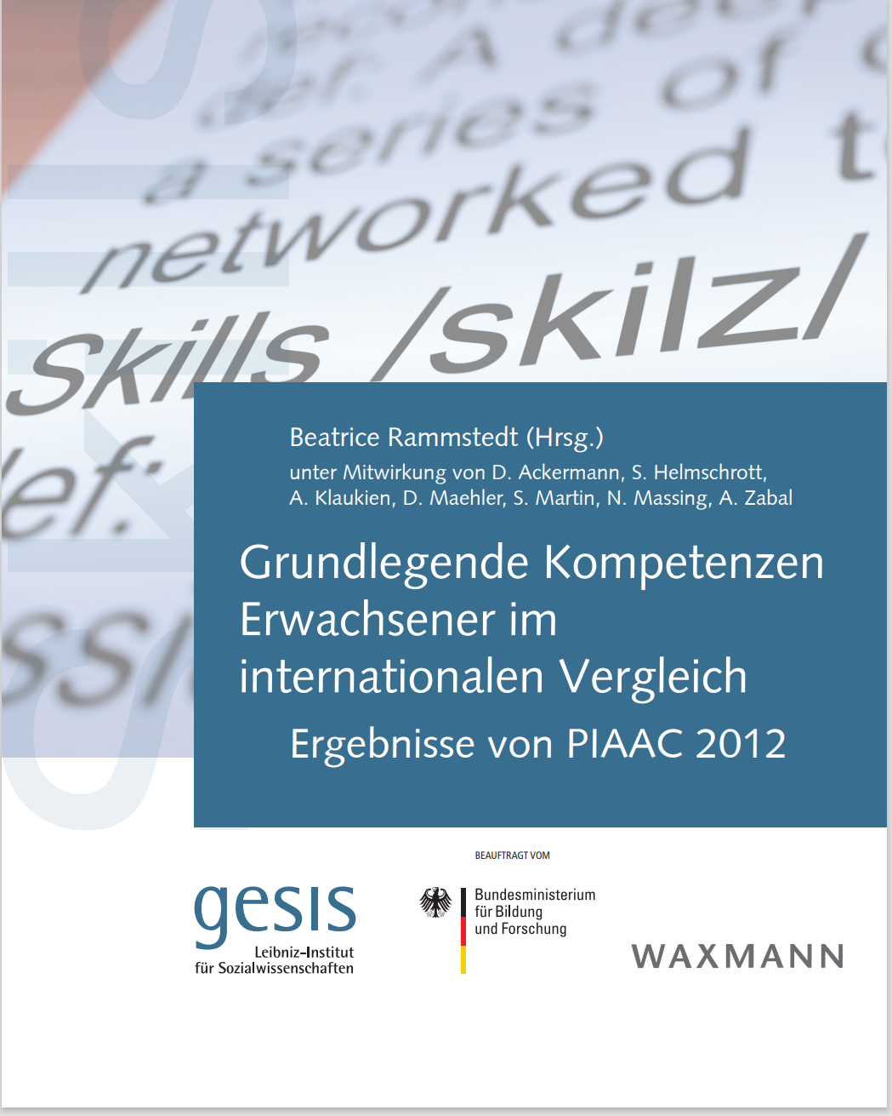

PIAAC Inhalte
Lesekompetenz
Fähigkeit, Informationen aus schriftlichen Texten zu verstehen, zu nutzen und zu interpretieren.
Alltagsmathematische Kompetenz
Fähigkeit, mathematische Informationen abzurufen, zu verwenden, zu interpretieren und weiterzugeben.
Adaptives Problemlösen
(Zyklus II)
Fähigkeit, eigene Ziele in einer dynamischen Situation zu erreichen, bei der die Methode zum Erreichen der Lösung nicht unmittelbar verfügbar ist.
Forschungsfragen zu Themen wie: Determinanten kognitiver Kompetenzen, digitale Kompetenzen, kognitive Kompetenzen in verschiedenen Bevölkerungsgruppen (Alterskohorten, Gender, Migration), kognitive Kompetenzen und Arbeitsmarkt, kognitive Kompetenzen und Persönlichkeit

Slide 8
Was haben Forschende mit diesen Daten schon herausgefunden?
Notes:
5+ Minuten
→Bisherige Forschungserkenntnisse, Publikationen, Beispiele aus der Forschungspraxis

Slide 9
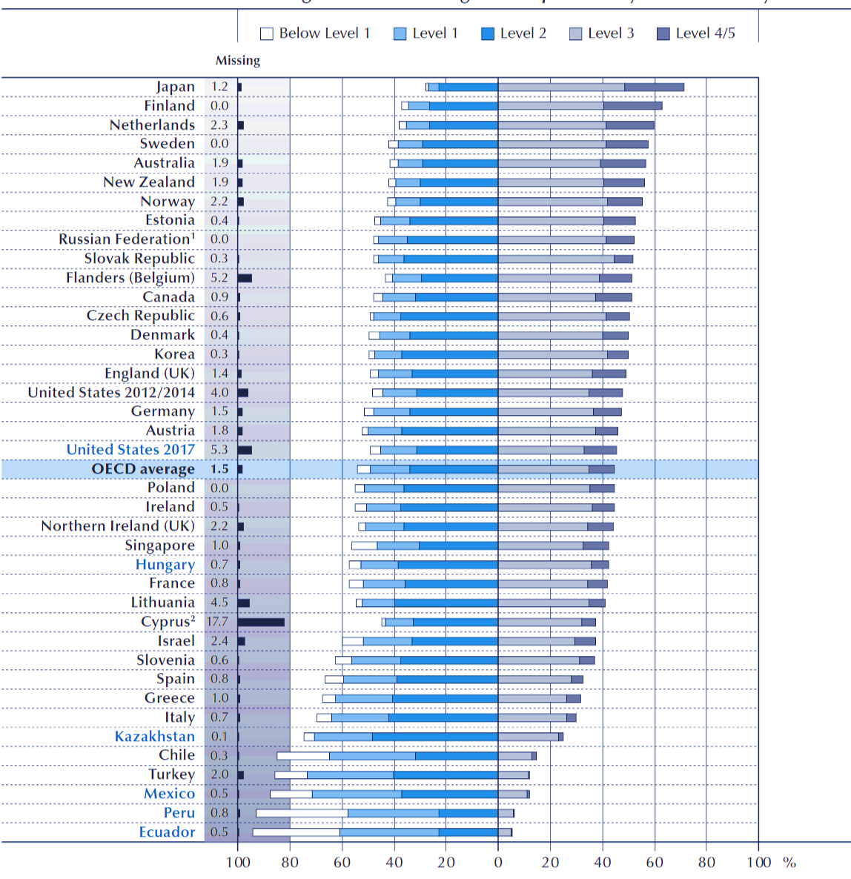
PIAAC Ergebnisse
OECD Bericht Skills Matter (OECD, 2019)
PIAAC Bibliographie (Maehler et al., 2023)
Beispiele aus der Forschungspraxis: “PIAAC (-L) in Applied Economic Research – A Literature Overview” (Videos)
Bildung der Eltern wirkt auf kog. Kompetenzen bis ins Erwachsenenalter (OECD, 2019)
Kog. Kompetenzen von Lehrkräften wirken auf Leistung der Schüler (Hanushek et al., 2019)
Kog. Kompetenzen gehen mit höheren Einkommen einher (OECD, 2019)
Erwachsene mit höheren kog. Kompetenzen besuchen häufiger Weiterbildung, aber kein Zuwachs an Kenntnissen (Gauly & Lechner, 2019)

Slide 10
Datenzugang & Datennutzung
Notes:
1-2 Minuten

Slide 11
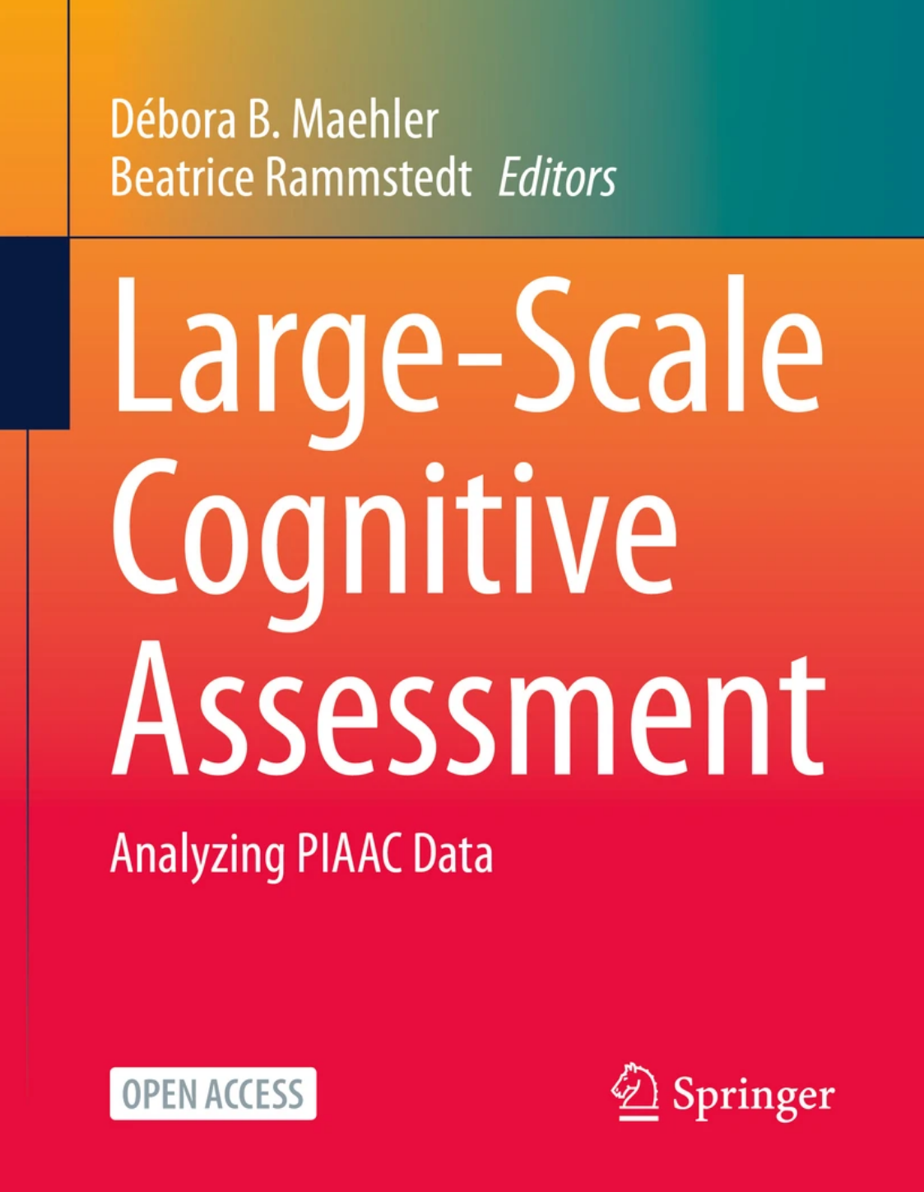
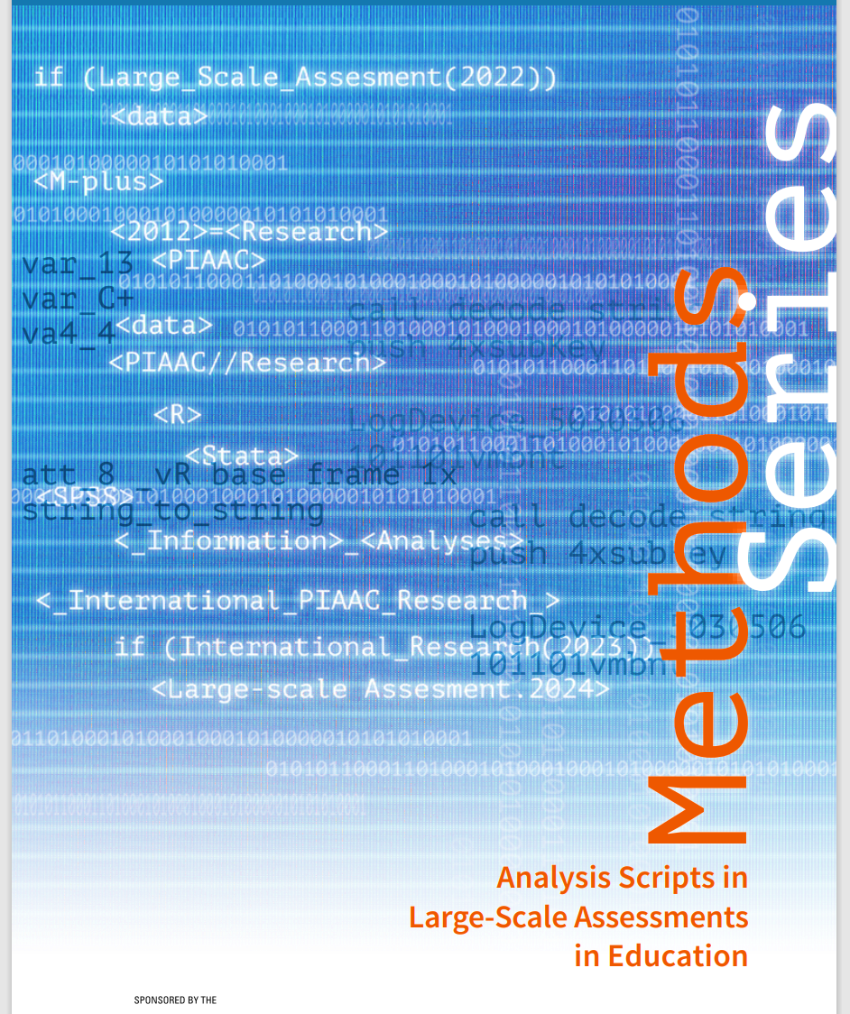
Datenzugang & Datennutzung
Public Use Files unter https://www.oecd.org/skills/piaac/data/
[Open Access]
Scientific Use Files unter https://www.gesis.org/piaac/fdz [Datennutzungsvertrag]
Datennutzung:
  Maehler & Rammstedt (2020): Datennutzung anhand Webtools (z.B. IDB-Analizer) und Software (z.B. Stata Pakete, R)
  PIAAC Scripts Collection: @digital-platform
  YouTube Playlist „Online Tutorials on the Analysis of PIAAC Data”

Slide 12
Ausblick: Was gibt es noch?
Notes:
1-2 Minuten
Weitere Datenbestände und Services im FDZ

Slide 13


Ausblick
Weitere Datenbestände: z.B. PIAAC-Longitudinal (2014, 2015, 2016)
International PIAAC Research Conference 2025

Slide 14
Referenzen

Slide 15

Referenzen
Desjardins, R. (2020). PIAAC thematic review on adult learning. OECD Education Working Papers (No. 223). Paris. https://doi.org/10.1787/864d2484-en
Gauly, B. & Lechner, C. (2019). Self-perfection or self-selection? Unraveling the relationship between job-related training and adults' literacy skills. PLoS ONE 14 (5). https://doi.org/10.1371/journal.pone.0215971
GESIS – Leibniz Institute for the Social Sciences, German Socio-Economic Panel (SOEP) at DIW Berlin, & LIfBi – Leibniz Institute for Educational Trajectories. (2017). PIAAC-Longitudinal (PIAAC-L), Germany (ZA5989; Version 3.0.0). GESIS Data Archive, Cologne. https://doi.org/10.4232/1.12925
Hanushek, E. A., Piopiunik, M., & Wiederhold, S. (2019). The value of smarter teachers. International
evidence on teacher cognitive skills and student performance. Journal of Human Resources, 54(41),
857-899. https://doi.org/10.3368/jhr.54.4.0317.8619R1
Maehler, D. B. (Ed.). (2023). Analysis scripts in large-scale assessments in education (Methods Series of the Research Data Center PIAAC). GESIS – Leibniz Institute for the Social Sciences. https://doi.org/10.21241/ssoar.85846.v2
Maehler, D. B., & Rammstedt, B. (2020). Large-scale cognitive assessment: Analyzing PIAAC data. Springer. https://doi.org/10.1007/978-3-030-47515-4_1
Maehler, D. B., Konradt, I., Morozova, D., Dickson, J., Braun, R.-K., & Jakowatz, S. (2023). PIAAC Bibliography - 2008-2022. (GESIS Papers, 2023/04). Köln: GESIS - Leibniz-Institut für Sozialwissenschaften. https://doi.org/10.21241/ssoar.85816

Slide 16
Referenzen
Martin, S., Zabal, A., Maehler, D. B., & Rammstedt, B. (2022). Data from PIAAC Germany and its longitudinal follow-up, PIAAC-L. Journal of Open Psychology Data, 10(1). https://doi.org/10.5334/jopd.74
Martin, S., Maehler, D. B., Zabal, A. & Rammstedt, B (2022). PIAAC-L: the longitudinal follow-up to PIAAC in Germany. Soziale Welt – Zeitschrift für sozialwissenschaftliche Forschung und Praxis 73 (1), 169 - 199. https://doi.org/10.5771/0038-6073-2022-1-169
Organisation for Economic Cooperation and Development (OECD) (2019). Skills Matter – Additional Results from the Survey of Adult Skills. Paris. https://doi.org/10.1787/1f029d8f-e
Organisation for Economic Co-operation and Development (OECD). (2021). The assessment frameworks for Cycle 2 of the Programme for the International Assessment of Adult Competencies. Paris. https://doi.org/10.1787/4bc2342d-en
Rammstedt, B. et al. (2013). Grundlegende Kompetenzen Erwachsener im internationalen Vergleich: Ergebnisse von PIAAC 2012. Münster: Waxmann. https://nbn-resolving.org/urn:nbn:de:0168-ssoar-360687
Rammstedt, B., Martin, S., Zabal, A., Konradt, I., Maehler, D. B., Perry, A., Massing, N., Ackermann-Piek, D., & Helmschrott, S. (2016). Programme for the International Assessment of Adult Competencies (PIAAC), Germany – Reduced version (ZA5845; Version 2.2.0). GESIS Data Archive, Cologne. https://doi.org/10.4232/1.12660

Slide 17

Ansprechpartnerin / Kontakt für Rückfragen
PD Dr. Débora Maehler
FDZ PIAAC am GESIS - Leibniz-Institut für Sozialwissenschaften
B6, 4-5
68159 Mannheim
fdz-piaac@gesis.org
https://www.gesis.org/piaac/fdz
KonsortSWD wird Rahmen der NFDI durch die Deutsche Forschungsgemeinschaft (DFG) gefördert - Projektnummer: 442494171
17

Slide 18
Zusatzinfos

Slide 19
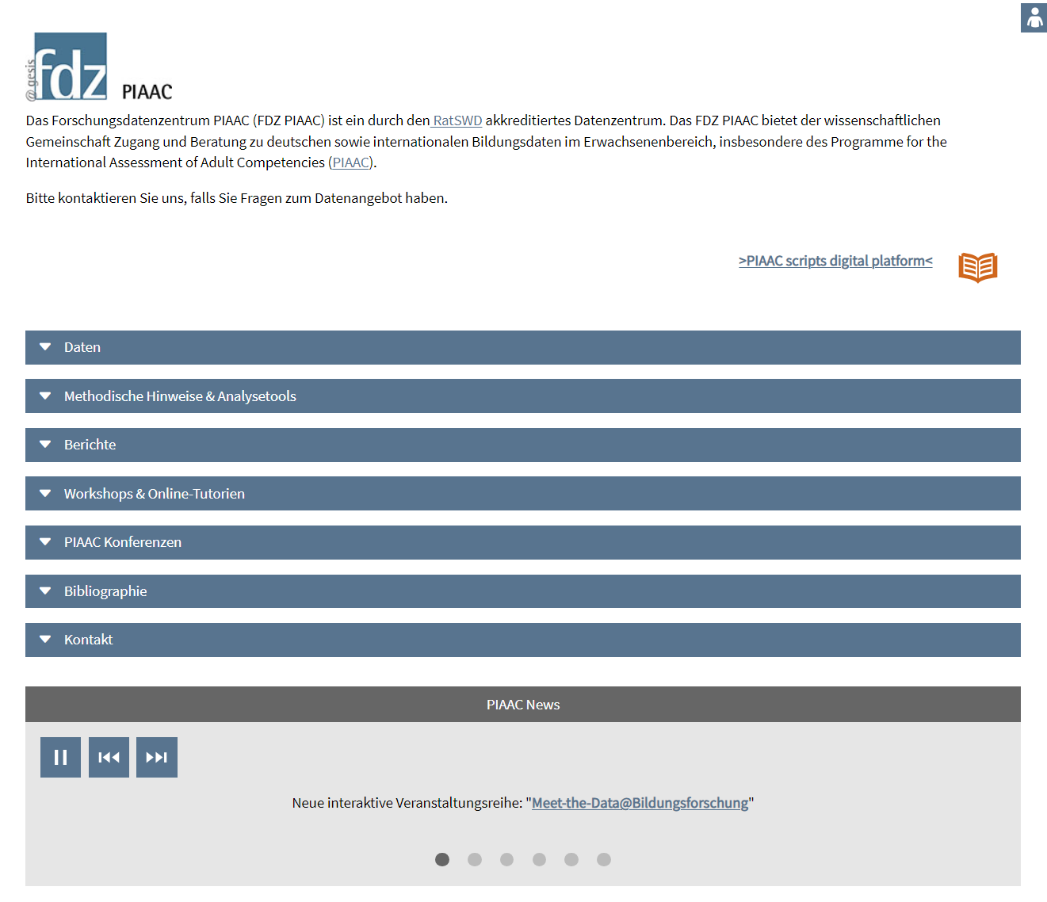
Webseite FDZ PIAAC
https://www.gesis.org/piaac/fdz

Slide 20
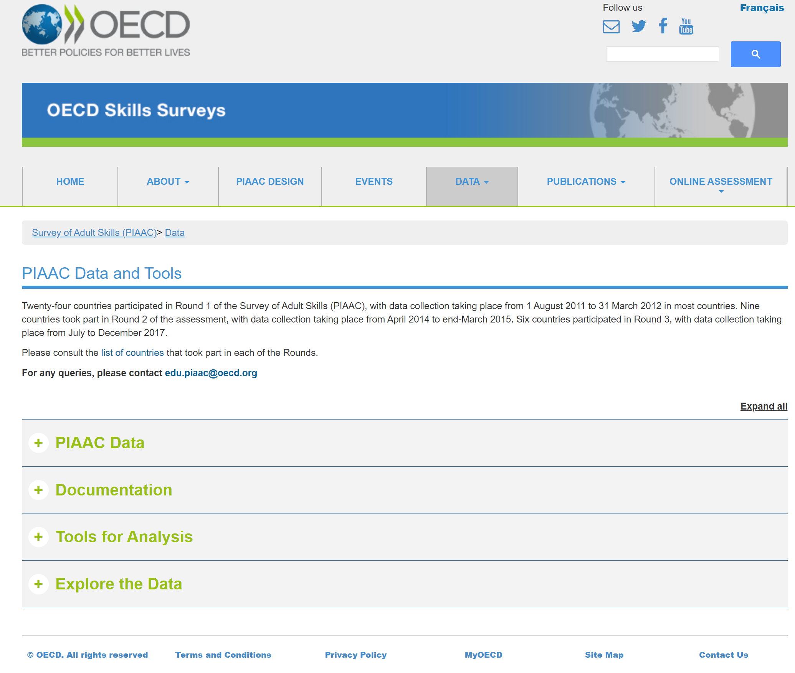
OECD Skills Surveys
https://www.oecd.org/skills/piaac

Slide 21
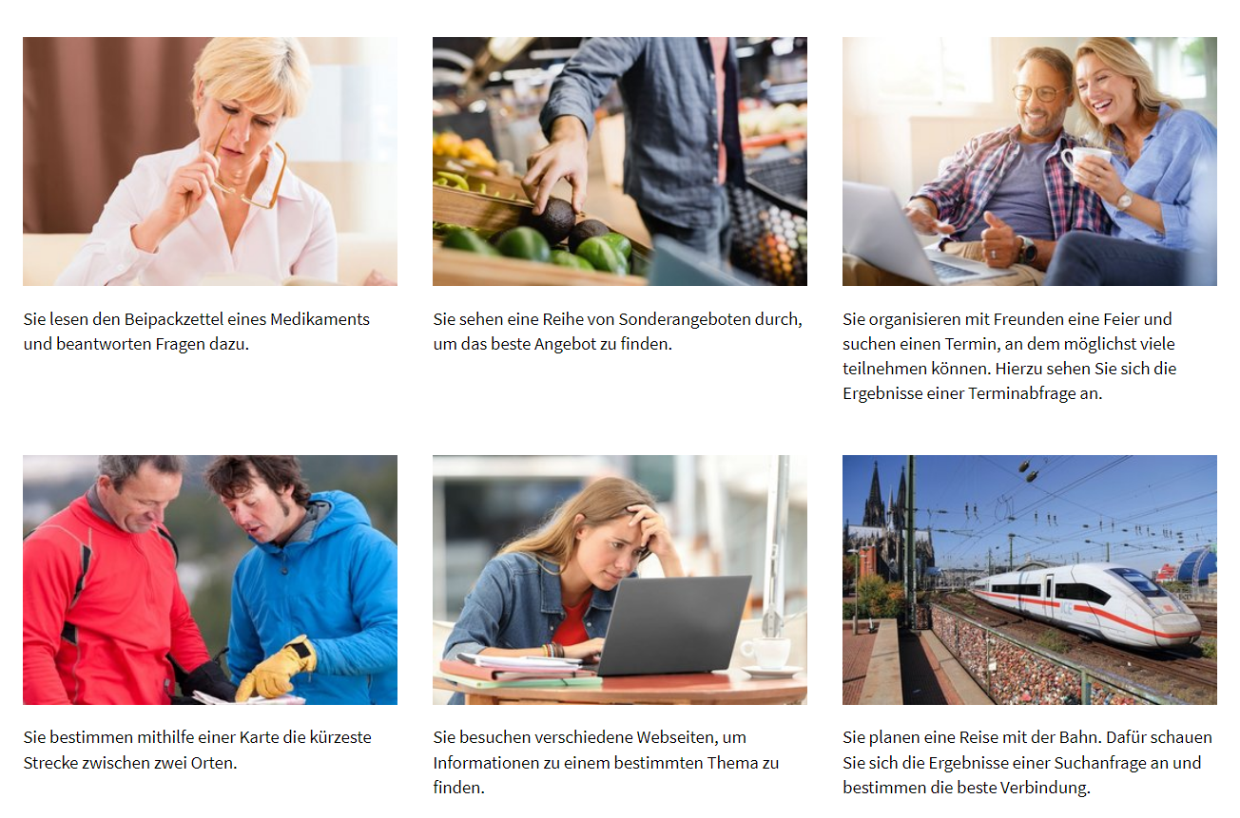
PIAAC - Kompetenzen: Beispielaufgaben
Quelle: https://www.gesis.org/piaac/piaac-2022/beispielaufgaben

Slide 22

PIAAC –
Hintergrundfragebogen
A Allgemeine Informationen
B Bildung
C Erwerbsstatus und Werdegang
D Derzeitige Erwerbstätigkeit
E Letzte Erwerbstätigkeit
F Bei der Arbeit eingesetzte Fertigkeiten
G Lesen, Schreiben etc. während der Arbeit
H Lesen, Schreiben etc. im Alltag
I Einstellung, Selbsteinschätzung
J Hintergrundinformationen
Siehe auch Zabal et al. (2014). PIAAC Germany 2012: Technical Report
22
Notes:
PIAAC 2022:
Die zentralen Elemente des PIAAC-Hintergrundfragebogens 2022 (Zyklus II) sind:
Sozioökonomischer und demografischer Hintergrund
Schulische und berufliche Bildung sowie Weiterbildung
Aktuelle Erwerbstätigkeit, beruflicher Werdegang und Arbeitsumfeld
Allgemeine und berufliche Verwendung der eigenen Fertigkeiten
Allgemeine Hintergrundfragen, Einstellungen und Persönlichkeitsmerkmale

Slide 23
PIAAC-L Design
PIAAC
PIAAC-L
PIAAC-L
PIAAC-L
Teilnehmer
n = 5.000
Anker
n = 3.758
HH-Mitglieder
n = 2.473
Anker
n = 3.263
Partner
n = 1.368
Anker
n = 2.967
HH-Mitglieder
n = 1.914
Instrumente
SOEP Core Instrumente
HH-Protokoll
Fragebogen
(u.a. PIAAC-Items)
Kompetenzmessung
PIAAC
Lesekompetenz & Alltagsmathematische Kompetenz
NEPS
Lesen und Rechnen
SOEP (verkürzt)
HH-Protokoll
HH-Fragebogen
SOEP Kognitive Kurzskalen
Zusatzstudie DIPF
Number Series Study
2012
2014
2015
2016
Siehe auch Martin et al. 2021; Martin et al., 2022
23

